Slide 1
Lectura Crítica
Semana 8

Slide 2
Agenda
01
02
03
04
Oración
La oración y sus partes
Bimestral
Festival de lectores

Slide 3
Sesión
1 y 2

Slide 4

Propósito
Eje: Conociendo mi entorno.
Redacto enunciados con una idea completa y coherente, teniendo en cuenta los componentes de la oración: sujeto y predicado, para afianzar procesos de escritura.
Conceptos:
Relación: Coherencia Comunicación: Comprensión

Slide 5

Activador cognitivo:
Se invita a los estudiantes a participar del juego interactivo, seleccionando la palabra correcta que inician con hie - hue
https://www.mundoprimaria.com/juegos-educativos/jueg-len-ort-46

Slide 6


Retroalimentación
Hoy aprenderemos sobre…
Los textos son las unidades mayores de la comunicación. hay muchas clases de textos, como las cartas, los cuentos, los poemas, las novelas, las noticias, entre otros. sin embargo, todos ellos tienen en común que expresan un mensaje completo y están construidos por elementos menores. los textos se dividen en partes llamadas párrafos, mientras que los párrafos están formados por oraciones y las oraciones por palabras.

Slide 7
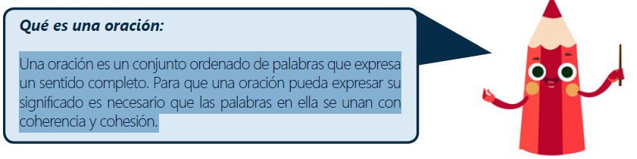
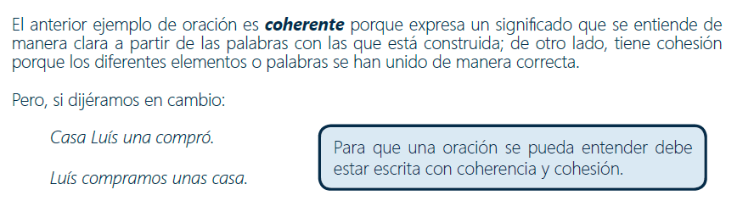
Orientación de la atención

Slide 8

La oración y sus partes https://www.youtube.com/watch?v=W9vn4PU7e9Y

Slide 9
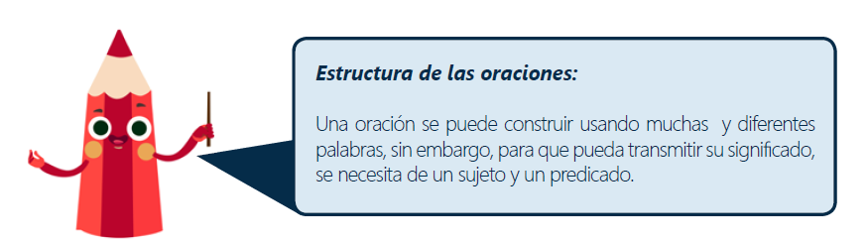
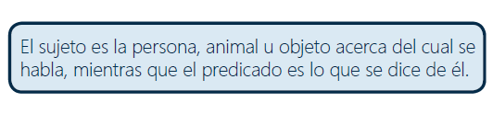
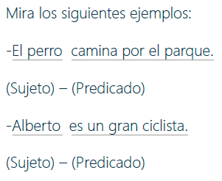
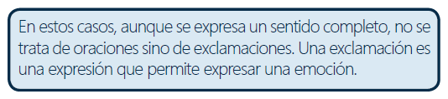
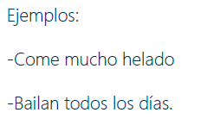

Slide 10
La oración
Es una expresión oral o escrita que permite comunicar ideas.
Conjunto de palabras que se relacionan- cohesión, para dar sentido – coherencia.
Inicia con mayúscula.
Se divide en sujeto y predicado.
Sujeto: es quien o quienes hacen o dicen la acción.
Predicado: es lo que se dice del sujeto.
Ejemplo
El equipo de baloncesto ganó el partido ayer en la tarde.
Conceptualización de la información haciendo referencia en los conceptos de relación y comunicación. Se registra la información en un organizador gráfico

Slide 11
Procesamiento de la información ACTIVIDAD GUIADA
SUJETO
PREDICADO
Identifiquemos las partes de la oración con sus núcleos.
NÚCLEO - NS
NÚCLEO - NP
La niña juega en el parque.
SUJETO
PREDICADO
Mi hermano Luis hace la tarea de matemáticas.
NÚCLEO - NS
NÚCLEO- NP
SUJETO
¿Mi tía horneó galletas?
PREDICADO
NÚCLEO - NS
NÚCLEO- NP

Slide 12
Procesamiento de la información
Técnica cooperativa Lápices al centro: por medio de la técnica cooperativa, los estudiantes desarrollan la guía sobre el verbo, la oración y clases de oración.
SEMANA 8 INSTRUCTIVO LA ORACIÓN.docx

Slide 13
Cierre
Evaluación. Participación de las actividades planteadas durante la sesión, desarrollo del instructivo sobre el verbo y la oración. Rubrica de trabajo. Desarrollo de la lista de chequeo.
Sentido, significado, metacognición y transferencia. Creación de oraciones con coherencia y cohesión sobre el proyecto de ABP.

Slide 14
Reto
Escribe 2 oraciones relacionadas con el proyecto de ABP: Speak up for the future en tu cuaderno.

Slide 15
Sesión
3 y 4

Slide 16
Propósito
Eje: Conociendo mi entorno.
Evalúo los conceptos trabajados en el periodo y participo del festival de lectores a través de una evaluación bimestral y un performance, respectivamente, que me permitan reconocer las habilidades alcanzadas durante el periodo y despertar mi curiosidad sobre la lectura y fortalecer la comprensión.
Conceptos:
Relación: Coherencia Comunicación: Comprensión

Slide 17
Activador cognitivo:
Se invita a los estudiantes a compartir las oraciones creadas en el reto, relacionadas con el proyecto de ABP. Se seleccionan algunas para identificar el núcleo del sujeto y el núcleo del predicado.

Slide 18
Retroalimentación
Cuchicheo académico: Se invita a los estudiantes a participar La técnica del Cuchicheo, para ello, se unirán a un compañero y en voz baja hablarán de todo lo visto en Lectura crítica (La leyenda, el mito, el verbo, la oración y clases de oración)

Slide 19
Orientación de la atención
Se orientan algunas dudas o inquietudes surgidas en el cuchicheo académico.

Slide 20
Procesamiento de la información
Momento 1: Bimestral.
Se invita a los estudiantes a desarrollar la evaluación bimestral del segundo periodo de Lectura crítica.

Slide 21
Procesamiento de la información
Momento 2: Festival de lectores.
Se desarrolla la cuarta sesión del Festival de lectores en un espacio de compartir literario, en el cual, los estudiantes asignados socializan de forma oral el libro leído y brindan el snack o alimento a sus pares. A medida que cada estudiante va finalizando, se brinda un espacio de preguntas por parte de los demás compañeros o docente.

Slide 22
Cierre
Evaluación. Desarrollo y retroalimentación de la prueba bimestral del segundo periodo y lista de chequeo. Se utilizará un lectómetro visual en clase para ir guardando cada ficha de lectura. Reconocimiento y exaltación a los estudiantes asignados que hayan cumplido con los parámetros del Festival de lectura.
Sentido, significado, metacognición y transferencia. Creación de oraciones con coherencia y cohesión sobre el proyecto de ABP. Socialización por parte de los estudiantes de su gusto por los mitos y sus creencias. En asamblea se reflexiona sobre la importancia de leer y el respeto por la palabra del otro.

